Slide 1
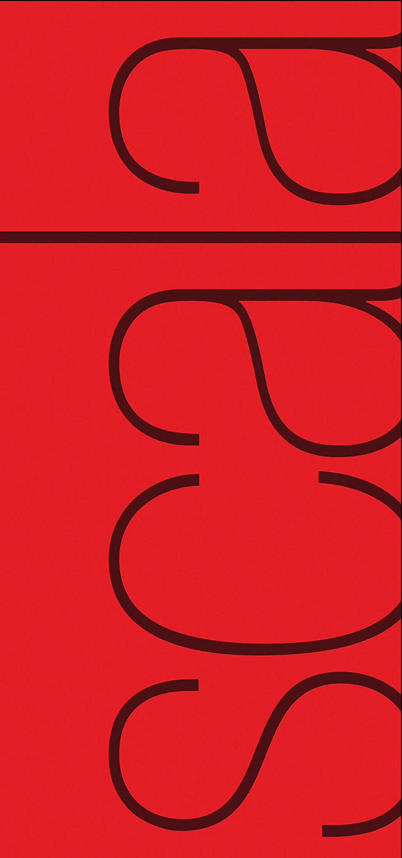
Traversable
@haya14busa
2014/05/31
「Functional Programming in Scala」第7回読書会

Slide 2

Self-Introduction
@haya14busa
Notes:
それでは，導入から説明します．

Slide 3
12.6 Traversable functors
Traversable functors
Notes:
それでは，導入から説明します．

Slide 4
12.6 Traversable functors
Another abstruction
Applicative functors の traverse と sequence は flatMap に依存してないことを発見した
def traverse[F[_],A,B](as: List[A])(f: A => F[B]): F[List[B]]
def sequence[F[_],A](fas: List[F[A]]): F[List[A]]
さらに抽象化できないか? List → もっと抽象的なtype constructorにするとどうなる? List 以外に traversable なデータ型ってある?
Ch. 10 では List → Foldable に
Notes:
それでは，導入から説明します．

Slide 5
12.6 Traversable functors | EXERCISE 12.12
EXERCISE 12.12
On the Applicative trait, implement sequence over a Map rather than a List:
def sequenceMap[K,V](ofa: Map[K,F[V]]): F[Map[K,V]]
ANSWER 12.12
Notes:
また，「喉元過ぎれば熱さを忘れる」ということわざがあります．
このことわざは，熱いものも，飲み込んでしまえばその熱さを忘れてしまう．それが転じて苦しい経験も過ぎ去ってしまえばその苦しさを忘れてしまうということを意味しています．
そこで，このことわざをよく読むと，「喉元過ぎれば」という時間経過の要素と，「熱さ」，すなわち情動的に「不快」だという要素，その不快感の「鮮明さ」といった要素が登場しており，
日常の経験から，情動や鮮明度といった記憶と関連する要素と時間が相互に記憶に影響しているのではないかということが考えられます．
そこで本研究では，記憶において関連する要素と時間との関連が記憶の想起に与える影響について実験心理学的研究によって検証しました．

Slide 6
12.6 Traversable functors | EXERCISE 12.12
EXERCISE 12.12
On the Applicative trait, implement sequence over a Map rather than a List:
def sequenceMap[K,V](ofa: Map[K,F[V]]): F[Map[K,V]]
ANSWER 12.12
def sequenceMap[K,V](ofa: Map[K,F[V]]): F[Map[K,V]] =
(ofa foldLeft unit(Map.empty[K,V])) { case (acc, (k, fv)) =>
map2(acc, fv)((m, v) => m + (k -> v))
}
Notes:
また，「喉元過ぎれば熱さを忘れる」ということわざがあります．
このことわざは，熱いものも，飲み込んでしまえばその熱さを忘れてしまう．それが転じて苦しい経験も過ぎ去ってしまえばその苦しさを忘れてしまうということを意味しています．
そこで，このことわざをよく読むと，「喉元過ぎれば」という時間経過の要素と，「熱さ」，すなわち情動的に「不快」だという要素，その不快感の「鮮明さ」といった要素が登場しており，
日常の経験から，情動や鮮明度といった記憶と関連する要素と時間が相互に記憶に影響しているのではないかということが考えられます．
そこで本研究では，記憶において関連する要素と時間との関連が記憶の想起に与える影響について実験心理学的研究によって検証しました．

Slide 7
12.6 Traversable functors
Traverse
Traversable な data types はそれぞれすべてに対して sequence と traverse を書くには多すぎる
→ Traverse という新たなインターフェース! [1]
trait Traverse[F[_]] {
def traverse[G[_]:Applicative,A,B](fa: F[A])(f: A => G[B]): G[F[B]] =
sequence(map(fa)(f))
def sequence[G[_]:Applicative,A](fga: F[G[A]]): G[F[A]] =
traverse(fga)(ga => ga)
}
sequence の signature をみるとよりabstract, algebraic notion に
def traverse[F[_],A,B](as: List[A])(f: A => F[B]): F[List[B]]
def sequence[F[_],A](fas: List[F[A]]): F[List[A]]
[1] Traversable は関係ない標準ライブラリにとられちゃってる
Notes:
それでは，導入から説明します．

Slide 8
12.6 Traversable functors | EXERCISE 12.13
EXERCISE 12.13
Write Traverse instances for List, Option, and Tree.
case class Tree[+A](head: A, tail: List[Tree[A]])
ANSWER 12.13
Notes:
また，「喉元過ぎれば熱さを忘れる」ということわざがあります．
このことわざは，熱いものも，飲み込んでしまえばその熱さを忘れてしまう．それが転じて苦しい経験も過ぎ去ってしまえばその苦しさを忘れてしまうということを意味しています．
そこで，このことわざをよく読むと，「喉元過ぎれば」という時間経過の要素と，「熱さ」，すなわち情動的に「不快」だという要素，その不快感の「鮮明さ」といった要素が登場しており，
日常の経験から，情動や鮮明度といった記憶と関連する要素と時間が相互に記憶に影響しているのではないかということが考えられます．
そこで本研究では，記憶において関連する要素と時間との関連が記憶の想起に与える影響について実験心理学的研究によって検証しました．

Slide 9
12.6 Traversable functors | EXERCISE 12.13
EXERCISE 12.13
Write Traverse instances for List, Option, and Tree.
case class Tree[+A](head: A, tail: List[Tree[A]])
ANSWER 12.13
val listTraverse = new Traverse[List] {
override def traverse[M[_],A,B](as: List[A])(f: A => M[B])(implicit M: Applicative[M]): M[List[B]] =
as.foldRight(M.unit(List[B]()))((a, fbs) => M.map2(f(a), fbs)(_ :: _))
}
val optionTraverse = new Traverse[Option] {
override def traverse[M[_],A,B](oa: Option[A])(f: A => M[B])(implicit M: Applicative[M]): M[Option[B]] =
oa match {
case Some(a) => M.map(f(a))(Some(_))
case None => M.unit(None)
}
}
val treeTraverse = new Traverse[Tree] {
override def traverse[M[_],A,B](ta: Tree[A])(f: A => M[B])(implicit M: Applicative[M]): M[Tree[B]] =
M.map2(f(ta.head), listTraverse.traverse(ta.tail)(a => traverse(a)(f)))(Tree(_, _))
}
Notes:
また，「喉元過ぎれば熱さを忘れる」ということわざがあります．
このことわざは，熱いものも，飲み込んでしまえばその熱さを忘れてしまう．それが転じて苦しい経験も過ぎ去ってしまえばその苦しさを忘れてしまうということを意味しています．
そこで，このことわざをよく読むと，「喉元過ぎれば」という時間経過の要素と，「熱さ」，すなわち情動的に「不快」だという要素，その不快感の「鮮明さ」といった要素が登場しており，
日常の経験から，情動や鮮明度といった記憶と関連する要素と時間が相互に記憶に影響しているのではないかということが考えられます．
そこで本研究では，記憶において関連する要素と時間との関連が記憶の想起に与える影響について実験心理学的研究によって検証しました．

Slide 10
12.6 Traversable functors | What does this generalized traverse/sequence mean?
一般化されたtraverse/sequenceの意味は? signature から推測する
List[Option[A]] => Option[List[A]] // Traverse[List].sequence with Option
None がひとつでもあればNone, そうでなければSomeでラップされたListを返す
Tree[Option[A]] => Option[Tree[A]] // Traverse[Tree].sequence with Option
None がひとつでもあればNone, そうでなければSomeでラップされたTreeを返す
Map[K, Par[A]] => Par[Map[K,A]] // Ttraverse[Map[K,_]].sequence with Par
Map の values を parallel に計算
1. びっくりするくらいたくさんある! → 次のチャプターで
2. 結果を得るためにデータ構造をとって関数をデータに対してapplyする点でfoldと似ている[1]
[1] foldMap はstructure を捨てmonoidのoperationで置換するのに対して，traverse は structure を保持する点が違う
Notes:
それでは，導入から説明します．

Slide 11
12.7 Uses of Traverse
Uses of Traversers
Notes:
それでは，導入から説明します．

Slide 12
12.7 Uses of Traverse
Explore Traverse
Traverse に実装されうるたくさんの操作を見ていきましょう!
ちょっとしか触らないので詳しくはチャプターノートのリファレンスをみて Do some exploring on your own♡ [1]
[1] ところでどのチャプターノートを指しているかよくわかってない
Notes:
それでは，導入から説明します．

Slide 13
12.7 Uses of Traverse | EXERCISE 12.14
EXERCISE 12.14
Hard: Implement map in terms of traverse as a method on Traverse[F]
trait Traverse[F[_]] extends Functor[F] {
def traverse[G[_],A,B](fa: F[A])(f: A => G[B])(
implicit G: Applicative[G]): G[F[B]] =
sequence(map(fa)(f))
def sequence[G[_],A](fga: F[G[A]])(
implicit G: Applicative[G]): G[F[A]] =
traverse(fga)(ga => ga)
def map[A,B](fa: F[A])(f: A => B): F[B] = ???
}
Notes:
また，「喉元過ぎれば熱さを忘れる」ということわざがあります．
このことわざは，熱いものも，飲み込んでしまえばその熱さを忘れてしまう．それが転じて苦しい経験も過ぎ去ってしまえばその苦しさを忘れてしまうということを意味しています．
そこで，このことわざをよく読むと，「喉元過ぎれば」という時間経過の要素と，「熱さ」，すなわち情動的に「不快」だという要素，その不快感の「鮮明さ」といった要素が登場しており，
日常の経験から，情動や鮮明度といった記憶と関連する要素と時間が相互に記憶に影響しているのではないかということが考えられます．
そこで本研究では，記憶において関連する要素と時間との関連が記憶の想起に与える影響について実験心理学的研究によって検証しました．

Slide 14
12.7 Uses of Traverse | EXERCISE 12.14
ANSWER 12.14
trait Traverse[F[_]] extends Functor[F] {
def traverse[G[_],A,B](fa: F[A])(f: A => G[B])(
implicit G: Applicative[G]): G[F[B]] =
sequence(map(fa)(f))
def sequence[G[_],A](fga: F[G[A]])(
implicit G: Applicative[G]): G[F[A]] =
traverse(fga)(ga => ga)
type Id[A] = A
val idMonad = new Monad[Id] {
def unit[A](a: => A) = a
override def flatMap[A,B](a: A)(f: A => B): B = f(a)
}
def map[A,B](fa: F[A])(f: A => B): F[B] =
traverse[Id, A, B](fa)(f)(idMonad)
}
まだMonad の話出てきてないから違う気がする...
Notes:
また，「喉元過ぎれば熱さを忘れる」ということわざがあります．
このことわざは，熱いものも，飲み込んでしまえばその熱さを忘れてしまう．それが転じて苦しい経験も過ぎ去ってしまえばその苦しさを忘れてしまうということを意味しています．
そこで，このことわざをよく読むと，「喉元過ぎれば」という時間経過の要素と，「熱さ」，すなわち情動的に「不快」だという要素，その不快感の「鮮明さ」といった要素が登場しており，
日常の経験から，情動や鮮明度といった記憶と関連する要素と時間が相互に記憶に影響しているのではないかということが考えられます．
そこで本研究では，記憶において関連する要素と時間との関連が記憶の想起に与える影響について実験心理学的研究によって検証しました．

Slide 15
12.7.1 Uses of Traverse | From monoids to applicative functors
Traverse と Foldable の関係については?
→ Applicative と Monoid の関係と関わっている
学んだこと
traverse は map より general であること
これから学ぶこと
traverse は foldMap, 拡張によって foldLeft と foldRightを表現できること!
def traverse[G[_]:Applicative,A,B](fa: F[A])(f: A => G[B]): G[F[B]]
type ConstInt[A] = Int
def traverse[A,B](fa: F[A])(f: A => Int): Int
// GをConstInt にするとFoldable の foldMapにみえる!
// FがListならfの返り値のIntをcombineしていってる
// → “starting” としては empty list → Monoid[Int] だけあればよさ
constant functor があれば任意の Monoid は Applicative にできる!
[1] ところでどのチャプターノートを指しているかよくわかってない
Notes:
それでは，導入から説明します．

Slide 16
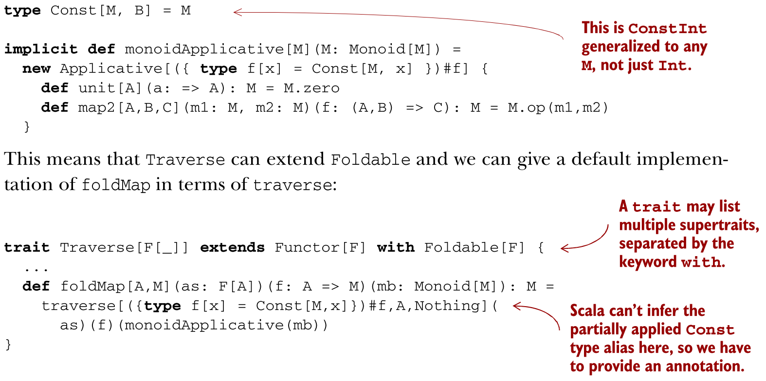
12.7.1 Uses of Traverse | Turning a Monoid into an Applicative
Notes:
それでは，導入から説明します．

Slide 17
12.7.2 Uses of Traverse | Traversals with State
Traversals with State
def traverseS[S,A,B](fa: F[A])(f: A => State[S, B]): State[S, F[B]] =
traverse[({type f[x] = State[S, x]})#f, A, B](fa)(f)(Monad.stateMonad)
Numbering the elements in a traversable
def zipWithIndex[A](ta: F[A]): F[(A,Int)] =
traverseS(ta)((a: A) => (for {
i <- get[Int]
_ <- set(i + 1)
} yield (a, i))).run(0)._1
List でも Tree でも traversaleであれば動く
Turning traversable functors into lists
def toList[A](fa: F[A]): List[A] =
traverseS(fa)((a: A) => (for {
// Get the current state, the accumulated list.
as <- get[List[A]]
// Add the current element and set the new list as the new state.
_ <- set(a :: as)
} yield ())).run(Nil)._2.reverse
State だけ最後にほしい
→ 両方パターンが一緒！
Notes:
それでは，導入から説明します．

Slide 18
12.7.2 Uses of Traverse | Traversals with State
Fuctoring out our mapAccum function
Fuctoring out our mapAccum function
def mapAccum[S,A,B](fa: F[A], s: S)(f: (A, S) => (B, S)): (F[B], S) =
traverseS(fa)((a: A) => (for {
s1 <- get[S]
(b, s2) = f(a, s1)
_ <- set(s2)
} yield b)).run(s)
override def toList[A](fa: F[A]): List[A] =
mapAccum(fa, List[A]())((a, s) => ((), a :: s))._2.reverse
def zipWithIndex[A](fa: F[A]): F[(A, Int)] =
mapAccum(fa, 0)((a, s) => ((a, s), s + 1))._1
Notes:
それでは，導入から説明します．

Slide 19
12.7.3 Uses of Traverse | Combining traversable strutures
Combining traversable structures
構造を保持するのは強みでもあり弱みでもある
F[A]とF[B] を F[C]にできるか…? → mapAccum つかった zip で try
def zip[A,B](fa: F[A], fb: F[B]): F[(A, B)] =
(mapAccum(fa, toList(fb)) {
case (a, Nil) => sys.error("zip: Incompatible shapes.")
case (a, b :: bs) => ((a, b), bs)
})._1
違う長さのListは対応できない...
→ zipL, zipR で対応する．両方の構造がわかっている時だとベンリ
(コード省略)
Notes:
それでは，導入から説明します．

Slide 20
12.7.4 Uses of Traverse | Traversal fusion
Traversal fusion
複数のtraversable 構造をfuseすることができる
EXERCISE 12.18
def fuse[M[_],N[_],A,B](fa: F[A])(f: A => M[B], g: A => N[B])
(implicit M: Applicative[M], N: Applicative[N]): (M[F[B]], N[F[B]]) = ???
一気に2つの関数を適用した結果をcollectできる
Notes:
それでは，導入から説明します．

Slide 21
12.7.4 Uses of Traverse | Traversal fusion
Traversal fusion
複数のtraversable 構造をfuseすることができる
EXERCISE 12.18
def fuse[M[_],N[_],A,B](fa: F[A])(f: A => M[B], g: A => N[B])
(implicit M: Applicative[M], N: Applicative[N]): (M[F[B]], N[F[B]]) = ???
ANSWER 12.18
def fuse[M[_],N[_],A,B](fa: F[A])(f: A => M[B], g: A => N[B])
(implicit M: Applicative[M], N: Applicative[N]): (M[F[B]], N[F[B]]) =
traverse[({type f[x] = (M[x], N[x])})#f, A, B](fa)(a => (f(a), g(a)))(M product N)
Notes:
それでは，導入から説明します．

Slide 22
12.7.4 Uses of Traverse | Nested traversals
Nested traversals
Map[K,Option[List[V]]] というネストされた構造が与えられた時に
Map/Option/List をtraverse して一気に V を調べる！
EXERCISE 12.19
def compose[G[_]](implicit G: Traverse[G]): Traverse[({type f[x] = F[G[x]]})#f] = ???
Notes:
それでは，導入から説明します．

Slide 23
12.7.4 Uses of Traverse | Nested traversals
Nested traversals
Map[K,Option[List[V]]] というネストされた構造が与えられた時に
Map/Option/List をtraverse して一気に V を調べる！
EXERCISE 12.19
def compose[G[_]](implicit G: Traverse[G]): Traverse[({type f[x] = F[G[x]]})#f] = ???
ANSWER 12.19
def compose[G[_]](implicit G: Traverse[G]): Traverse[({type f[x] = F[G[x]]})#f] =
new Traverse[({type f[x] = F[G[x]]})#f] {
override def traverse[M[_]:Applicative,A,B](fa: F[G[A]])(f: A => M[B]) =
self.traverse(fa)((ga: G[A]) => G.traverse(ga)(f))
}
Notes:
それでは，導入から説明します．

Slide 24
12.7.4 Uses of Traverse | Monad composition
Monad composition
Applicative のインスタンスは常にcomposable だけど Monad のインスタンスは違う
general monad composition を実装しようと思ったら
F[G[F[G[A]]]] => F[G[A]] できるようなjoinを実装したいけどこれは無理
→ でももしGがTraverse のインスタンスなら sequence を使って G[F[_]] が使える
→ F[F[G[G[A]]]] に変えたあとFとGそれぞれのレイヤでjoinすればイケル!
EXERCISE & ANSWER 12.20
// Monad composition
def composeM[G[_],H[_]](implicit G: Monad[G], H: Monad[H], T: Traverse[H]):
Monad[({type f[x] = G[H[x]]})#f] = new Monad[({type f[x] = G[H[x]]})#f] {
def unit[A](a: => A): G[H[A]] = G.unit(H.unit(a))
override def flatMap[A,B](mna: G[H[A]])(f: A => G[H[B]]): G[H[B]] =
G.flatMap(mna)(na => G.map(T.traverse(na)(f))(H.join))
}
Notes:
それでは，導入から説明します．

Slide 25
12.7.4 Uses of Traverse | Monad composition
Monad transformer
Monadsをcomposeするためにはそれぞれのmonadでcomposition用のコードを書かないとダメ. → これが monad transformer と呼ばれる
// Option is added to the inside of monad M.
case class OptionT[M[_],A](value: M[Option[A]])(implicit M: Monad[M]) {
def flatMap[B](f: A => OptionT[M, B]): OptionT[M, B] =
OptionT(value flatMap {
case None => M.unit(None)
case Some(a) => f(a).value
})
}
OptionTの例．M[Option[M[Option[A]]]] → M[Option[A]] できる.
しかしStateをcomposeしたけりゃStateT monad transformer を書く必要があり，genericなcomposition strategy は存在せずキビシイ
Notes:
それでは，導入から説明します．

Slide 26
12.8 Summary
Summary
Notes:
それでは，導入から説明します．

Slide 27
12.8 Summary
New abstractions: Applicative and Traverse
Applicative functors は Monad より less expressive だけど
compositionの一般化についてはっょぃ...
Traversable functors はよく見ていたsequenceとtraverse関数を一般化した結果
ここでpart 3は終わるけど，まだまだMonad/Applicative/Traverseを超える抽象化はいっぱい♡ 同じテクニックが使えるので自分で見つけていこう!
このチャプターがこの広い世界を自分で探検を始めるためのイントロになるとよさ
Notes:
それでは，導入から説明します．

